Slide 1
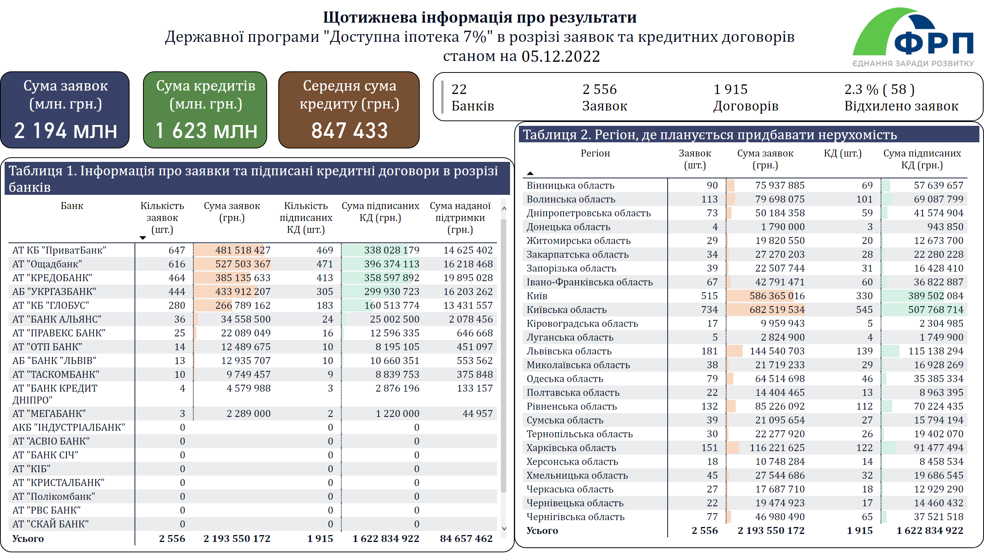
F-Tables (1/3)
Notes:
FRP_logo
No alt text provided
textbox
No alt text provided
basicShape
No alt text provided
slicer
No alt text provided
image
No alt text provided
05.12.2022
No alt text provided
Середня сума кредиту (грн.)
No alt text provided
multiRowCard
No alt text provided
Сума заявок (млн. грн.)
No alt text provided
Сума кредитів (млн. грн.)
No alt text provided
Таблиця 1. Інформація про заявки та підписані кредитні договори в розрізі банків
No alt text provided
Таблиця 2. Регіон, де планується придбавати нерухомість
No alt text provided

Slide 2
F-Tables (2/3)
Notes:
FRP_logo
No alt text provided
Таблиця 4. Структура підписаних кредитних договорів в розрізі банків і цілей кредиту, %
No alt text provided
textbox
No alt text provided
pivotTable
No alt text provided
Таблиця 3. Інформація про заявки та підписані кредитні договори за метою кредиту
No alt text provided
Сума заявок (грн.)
No alt text provided
Розподіл заявок за видом ринку
No alt text provided
Сума заявок (грн.)
No alt text provided
Розподіл кредитних договорів за видом ринку
No alt text provided
slicer
No alt text provided
05.12.2022
No alt text provided

Slide 3
F-Tables (3/3)
Notes:
FRP_logo
No alt text provided
textbox
No alt text provided
pivotTable
No alt text provided
Заявки, млн. грн.
No alt text provided
Кредитні договори, млн. грн.
No alt text provided
slicer
No alt text provided
Card
No alt text provided
ТОП-5 банків: Кількість КД, шт.
No alt text provided
05.12.2022
No alt text provided

Slide 4
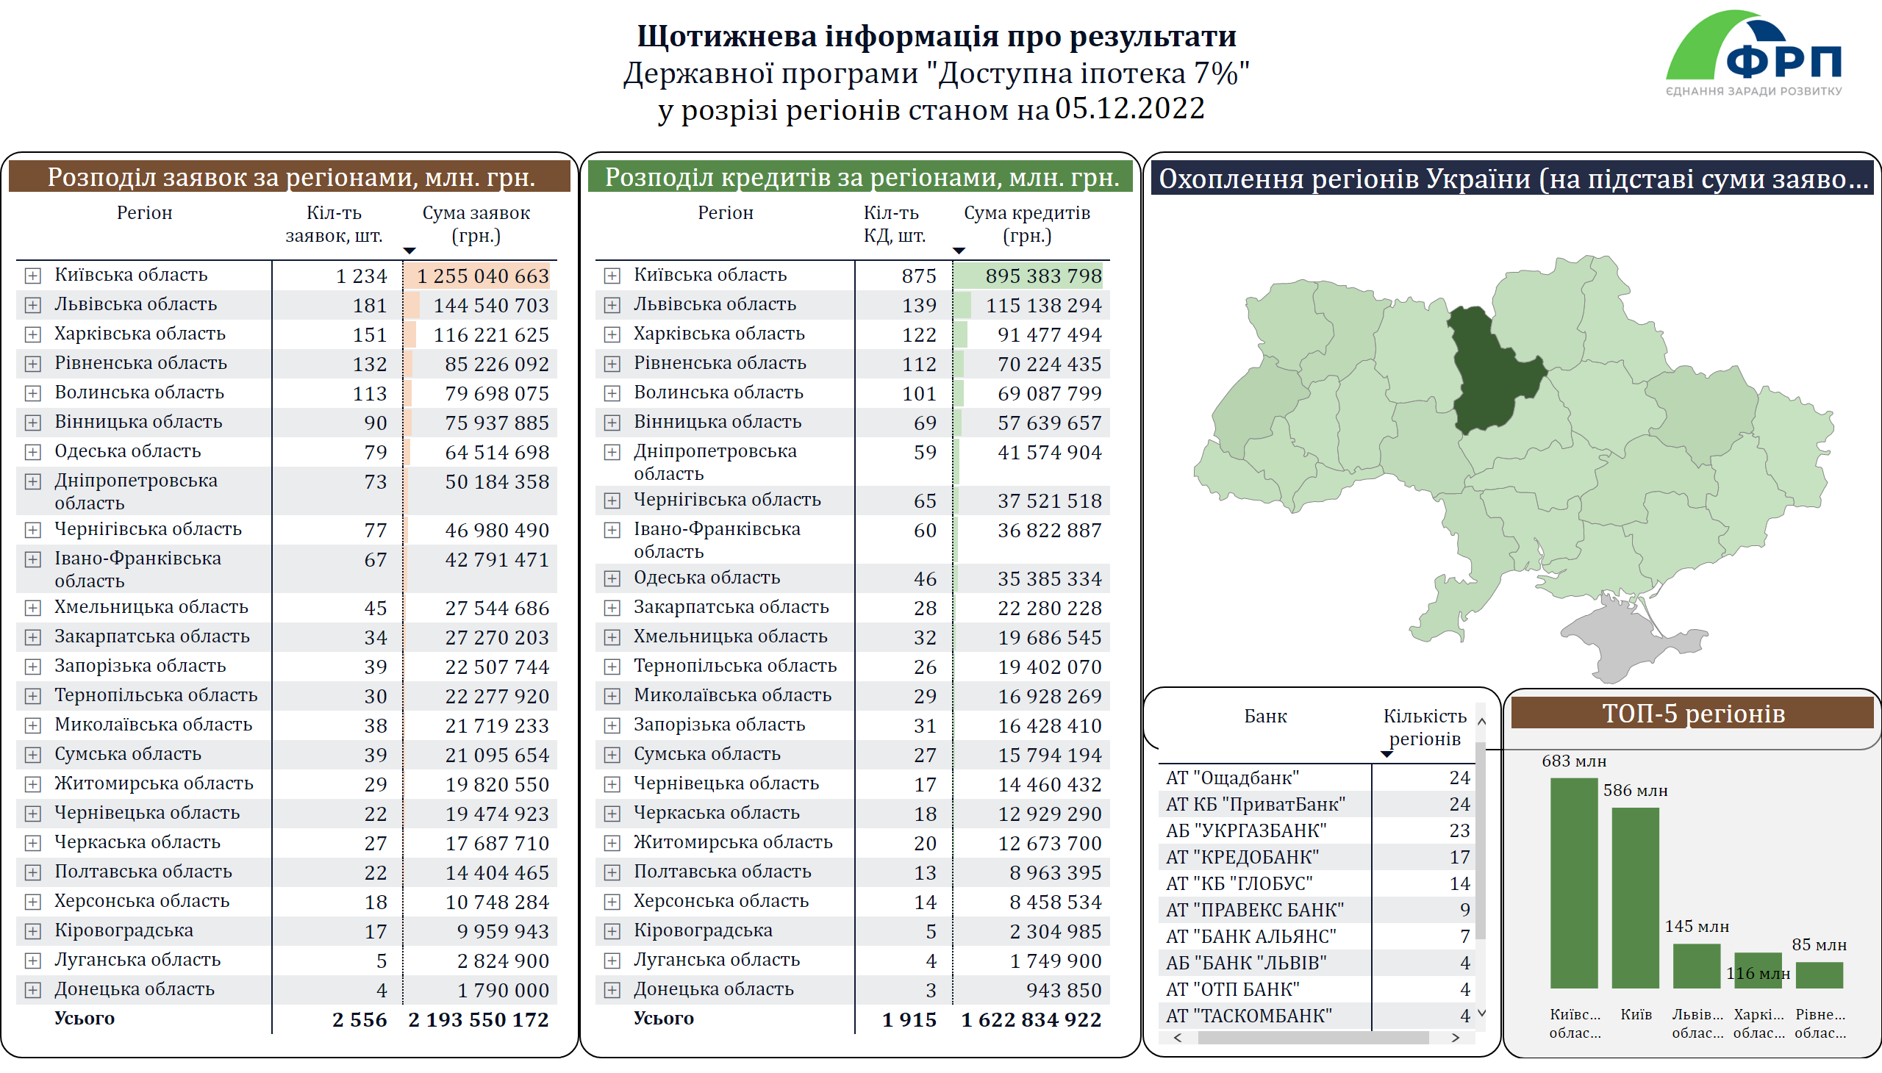
F-Map
Notes:
FRP_logo
No alt text provided
textbox
No alt text provided
Охоплення регіонів України (на підставі суми заявок)
No alt text provided
Розподіл заявок за регіонами, млн. грн.
No alt text provided
ТОП-5 регіонів
No alt text provided
Кількість регіонів, де присутній банк
No alt text provided
Розподіл кредитів за регіонами, млн. грн.
No alt text provided
05.12.2022
No alt text provided
basicShape
No alt text provided
slicer
No alt text provided

Slide 5
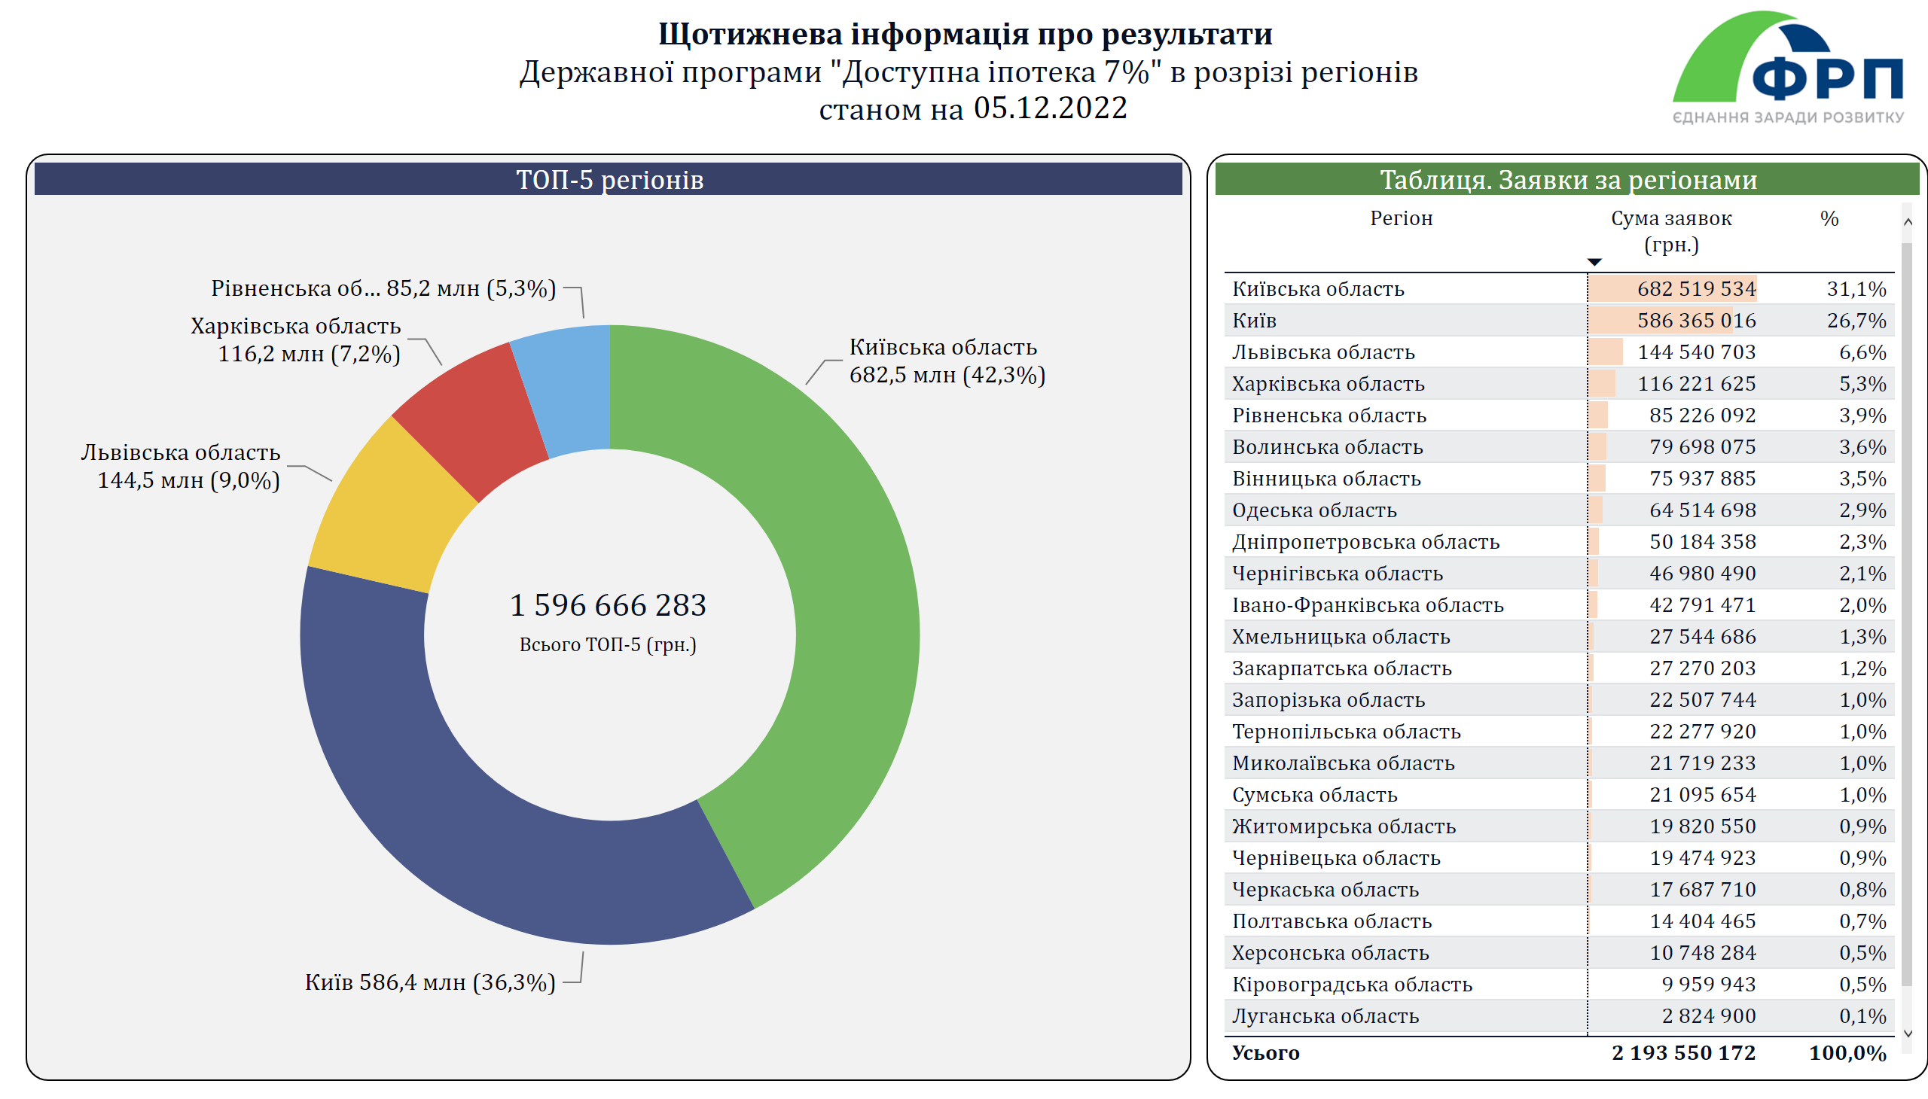
F-Regions
Notes:
FRP_logo
No alt text provided
textbox
No alt text provided
slicer
No alt text provided
card
No alt text provided
ТОП-5 регіонів
No alt text provided
Таблиця. Заявки за регіонами
No alt text provided
05.12.2022
No alt text provided

Slide 6
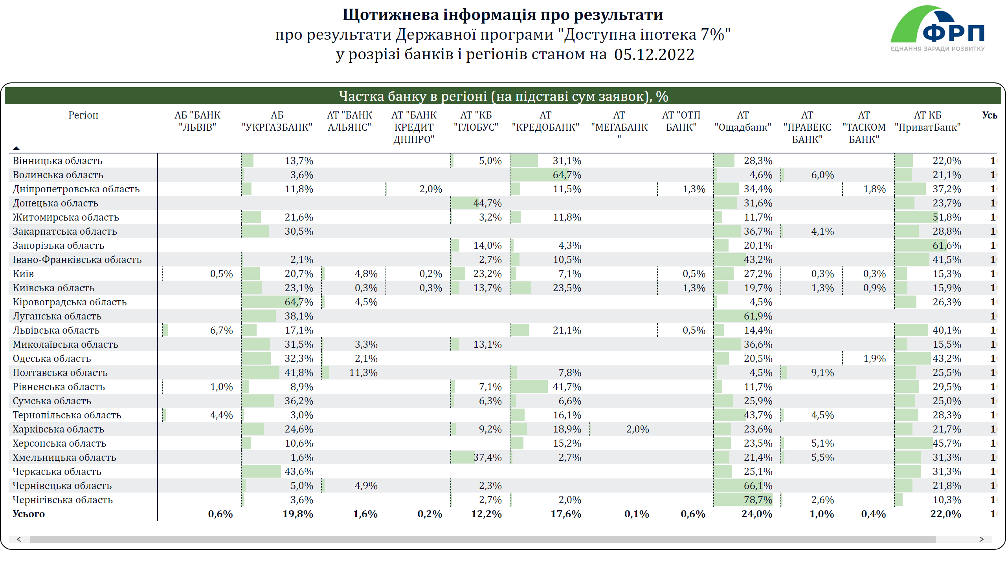
F-Banks&Regions
Notes:
FRP_logo
No alt text provided
textbox
No alt text provided
Частка банку в регіоні (на підставі сум заявок), %
No alt text provided
slicer
No alt text provided
05.12.2022
No alt text provided

Slide 7
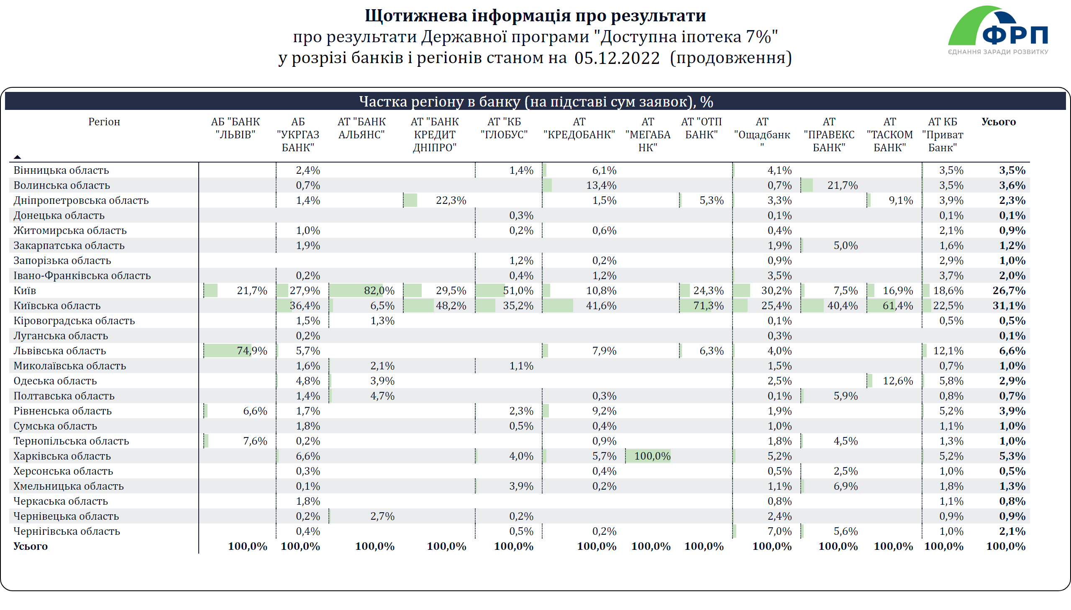
F-Banks&Regions (cont.)
Notes:
FRP_logo
No alt text provided
textbox
No alt text provided
Частка регіону в банку (на підставі сум заявок), %
No alt text provided
slicer
No alt text provided
05.12.2022
No alt text provided

Slide 8
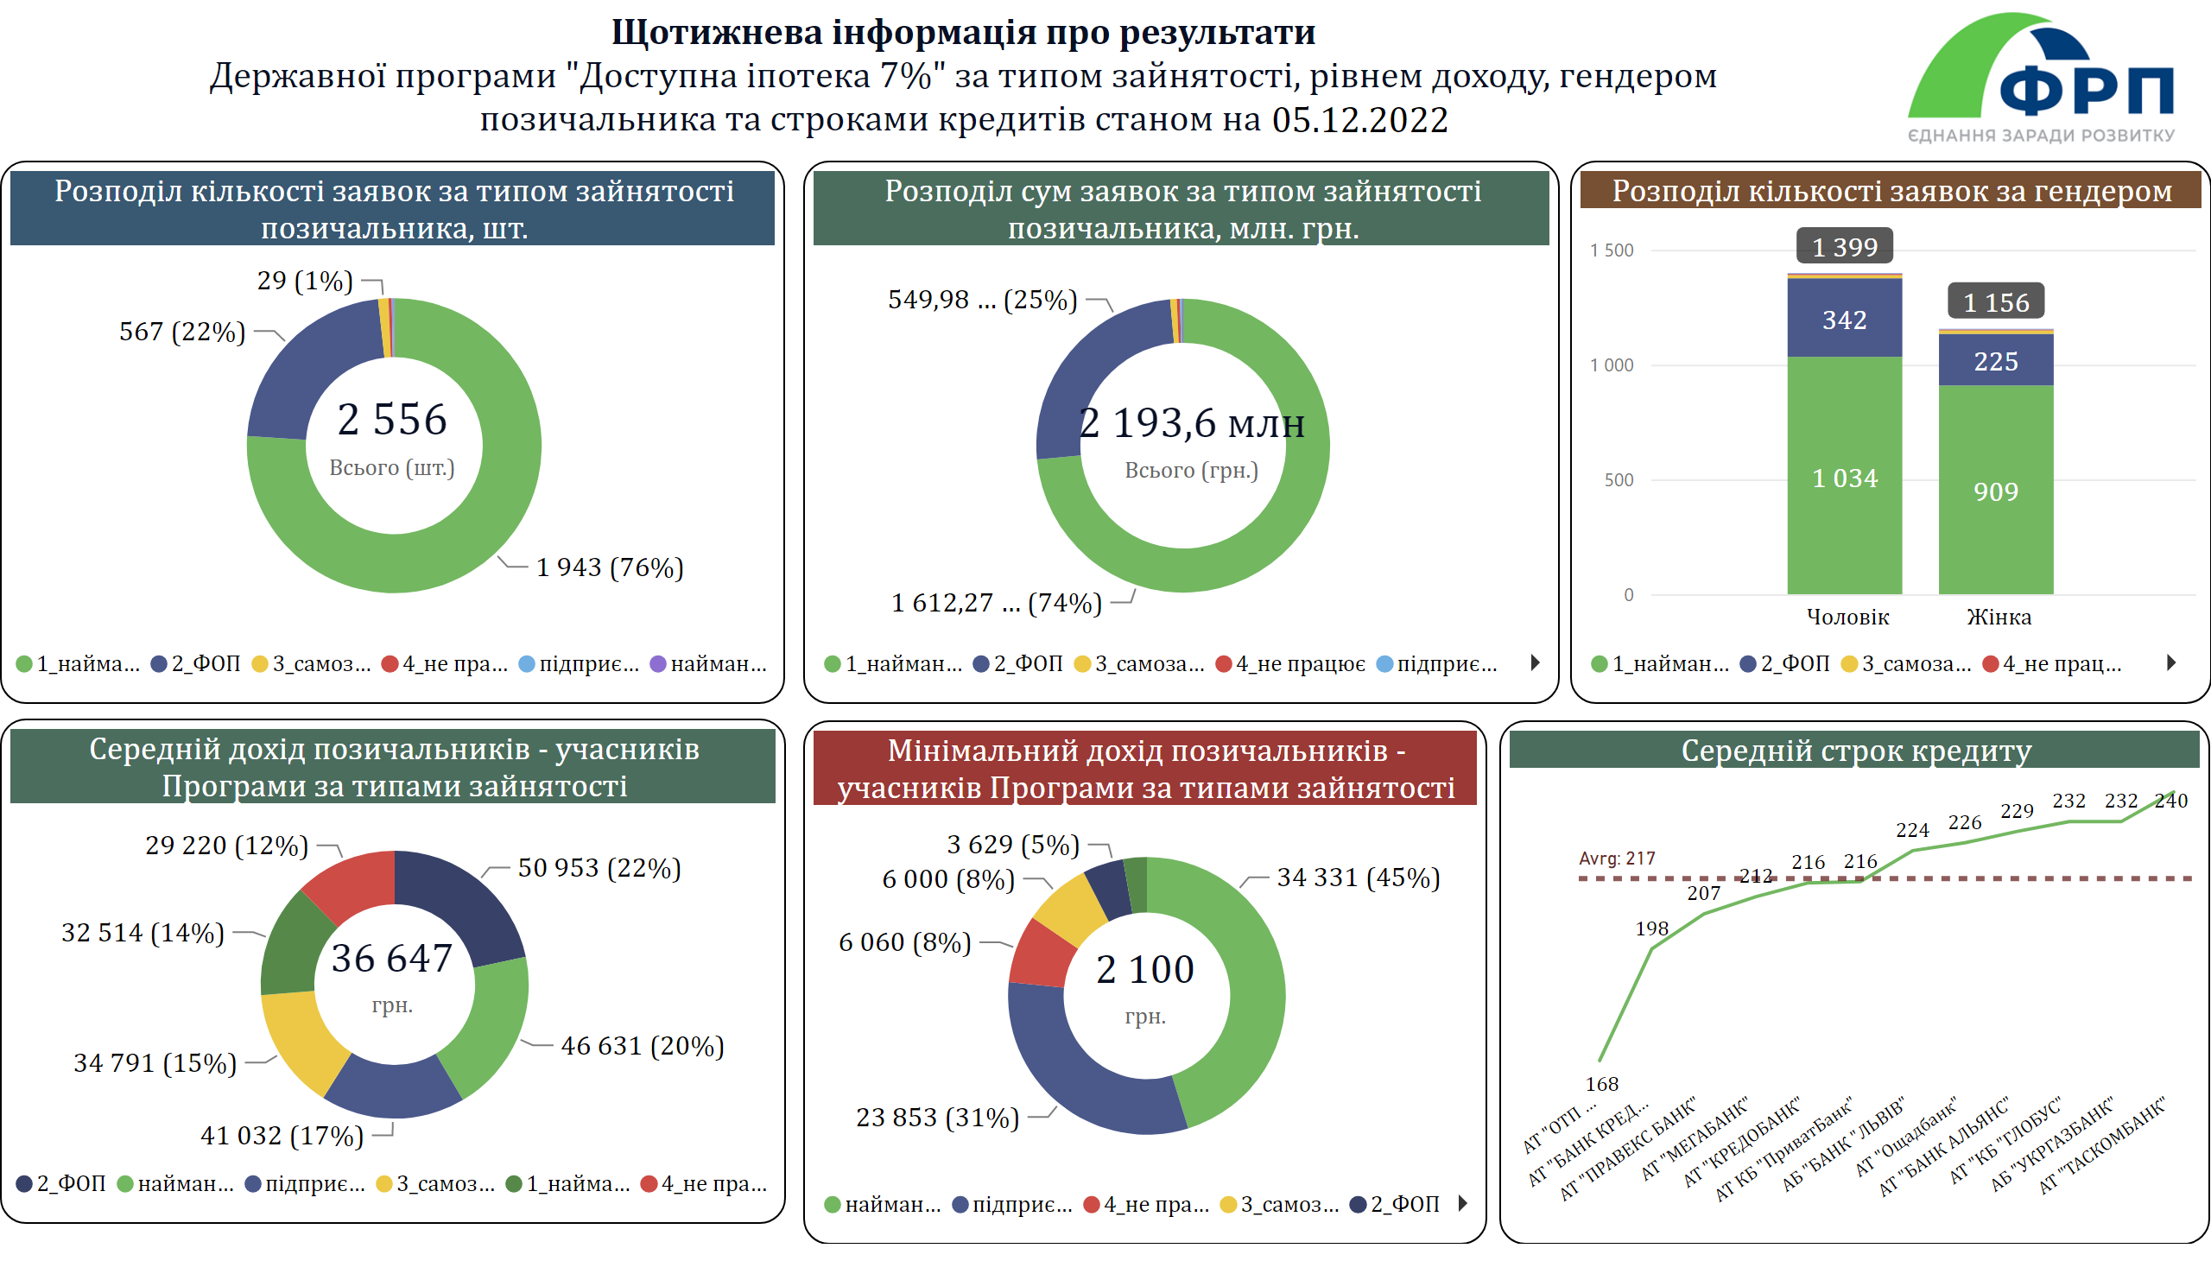
F-TypeB+Gender+Income+Maturity
Notes:
FRP_logo
No alt text provided
textbox
No alt text provided
card
No alt text provided
Розподіл кількості заявок за типом зайнятості позичальника, шт.
No alt text provided
card
No alt text provided
Розподіл сум заявок за типом зайнятості позичальника, млн. грн.
No alt text provided
Розподіл кількості заявок за гендером
No alt text provided
slicer
No alt text provided
card
No alt text provided
Середній дохід позичальників - учасників Програми за типами зайнятості
No alt text provided
card
No alt text provided
Мінімальний дохід позичальників - учасників Програми за типами зайнятості
No alt text provided
Середній строк кредиту
No alt text provided
05.12.2022
No alt text provided

Slide 9
F-Rejected
Notes:
FRP_logo
No alt text provided
textbox
No alt text provided
Етап 2. Розподіл заявок за причинами відмови Банком після опрацювання документів
No alt text provided
Етап 1. Розподіл заявок за причинами відмови Банком претенденту на участь у Програмі
No alt text provided
Інформація про заявки та підписані кредитні договори в розрізі банків
No alt text provided
multiRowCard
No alt text provided
05.12.2022
No alt text provided

Slide 10
F-Family&Age
Notes:
FRP_logo
No alt text provided
textbox
No alt text provided
card
No alt text provided
Розподіл кількості заявок за типом позичальника, шт.
No alt text provided
card
No alt text provided
Розподіл сум заявок за типом позичальника, млн. грн.
No alt text provided
Розподіл кількості заявок за типом позичальника та метою кредиту, шт.
No alt text provided
card
No alt text provided
Розподіл заявок за віковими групами позичальників
No alt text provided
slicer
No alt text provided
05.12.2022
No alt text provided

Slide 11
F-Change_FtF
Notes:
FRP_logo
No alt text provided
slicer
No alt text provided
Зміна за тиждень заявок і кредитних договорів у розрізі банків
No alt text provided
textbox
No alt text provided
Приріст кількості заявок
No alt text provided
Приріст суми заявок
No alt text provided
Приріст кількості кредитів
No alt text provided
Приріст суми кредитів
No alt text provided
slicer
No alt text provided
05.12.2022
No alt text provided

Slide 12
F-Change_FtF (cont.)
Notes:
FRP_logo
No alt text provided
slicer
No alt text provided
Text box
No alt text provided
slicer
No alt text provided
pivotTable
No alt text provided
slicer
No alt text provided
slicer
No alt text provided
05.12.2022
No alt text provided
Зміна за тиждень заявок і кредитних договорів у розрізі регіонів
No alt text provided

